Slide 1

Luku 6
Suomi vanhenee

Slide 2
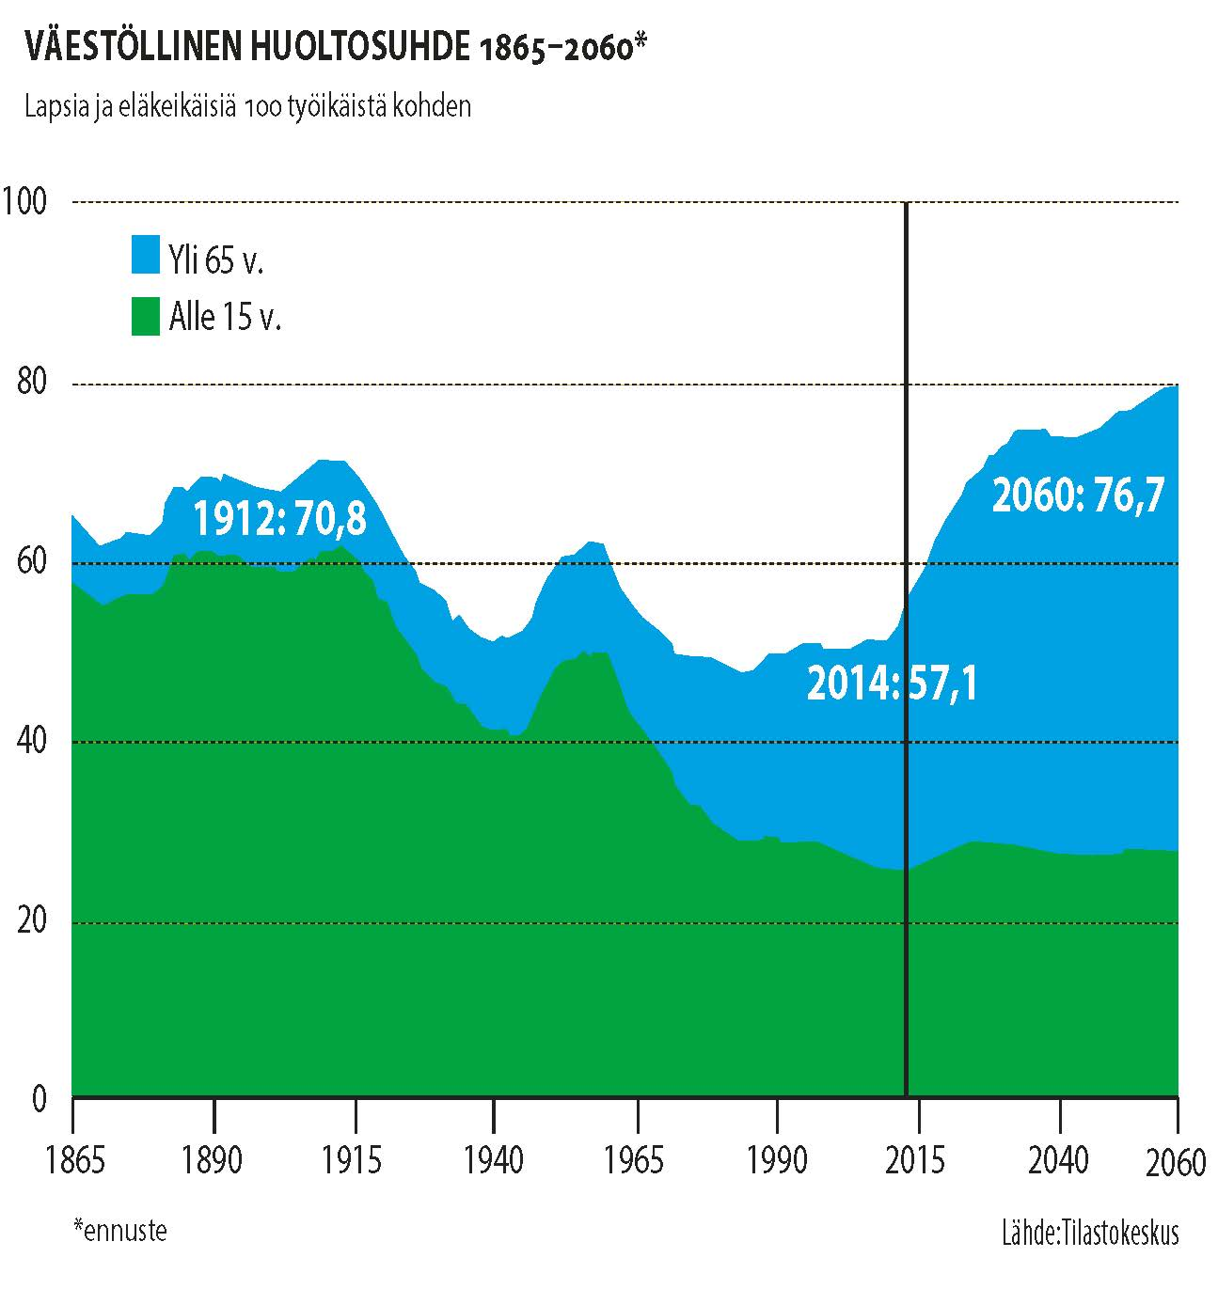
Mikä on väestöllinen huoltosuhde?

Slide 3
Väestöllinen huoltosuhde
• Väestöllinen huoltosuhde
kertoo, kuinka monta
lasta ja eläkeikäistä on
100 työikäistä kohden.
• Luku kertoo siis
ikärakenteesta.

Slide 4
Mitä kuvio kertoo ikärakenteen muutoksista?

Slide 5
Kuvion pääsanoma
• Suomi vanhenee.
• Esimerkiksi vuonna 1912 oli noin 60 alle 15-vuotiasta sataa työikäistä kohden.
• Vastaavasti vuonna 2060 suhde on arvion mukaan 28/100.

Slide 6
Suomi vanhenee
• Vuonna 1912 oli noin kymmenen yli 65-vuotiasta sataa työikäistä kohden.
• Vastaavasti vuonna 2060 suhde on yli 50.

Slide 7
Mistä kehitys johtuu?
• Kehitys johtuu suurten ikäluokkien vanhenemisesta, syntyvyyden laskusta (suuret ikäluokat synnyttivät pienet ikäluokat) ja eliniän pitenemisestä.

Slide 8
Miten väestön vanheneminen vaikuttaa suomalaiseen yhteiskuntaan?

Slide 9
Miten väestön vanheneminen vaikuttaa suomalaiseen yhteiskuntaan?
Iäkkäiden hoitokulut kasvavat.
Palveluita on osattava suunnitella etukäteen.
Iäkkäille palveluja tarjoavien yritysten määrä kasvaa.
Eläkemenot nousevat.
Työikäisten määrä suhteellisesti pienenee.
Menojen kasvu luo uhan: ei tiedetä, pystytäänkö hyvinvointipalvelut säilyttämään.
Poliittinen vaikutus: eläkeläiset ovat suuri äänestäjäryhmä.

